Slide 1

Módulo 34 – Certificado de tipo
Curso GSI AIR
Chile - 2019

Slide 2
  Objetivo
  Presentar los requisitos establecidos en el Capítulo B del LAR 21 referente al Certificado de Tipo.
Notes:
Sección A – Propósito
La presente circular de asesoramiento (CA) proporciona orientación para las organizaciones de mantenimiento LAR 145 sobre la implementación de un marco del sistema de gestión de la seguridad operacional (SMS) en conformidad con el Anexo 19 Segunda edición, ha sido desarrollada de acuerdo con el Doc. 9859, Cuarta edición.
Esta CA sirve de guía a las organizaciones de mantenimiento aprobadas (OMA) de los Estados miembros del SRVSOP, para el cumplimiento de los requisitos establecidos en la Sección 145.225 – Implementación del sistema de gestión de la seguridad operacional (SMS).
El LAR 145 especifica el marco para la implementación y mantenimiento de un SMS. Independientemente del tamaño y la complejidad de la organización de mantenimiento, se aplican todos los elementos del marco de SMS. La implementación debe adaptarse a la organización y sus actividades. Asimismo, esta CA constituye una guía para la implementación del SMS en una organización de mantenimiento, establece textos de orientación que contienen un ordenamiento propuesto y las acciones mínimas para cumplir con los requisitos de las siguientes secciones del LAR 145:
145.205 - Política y objetivos de seguridad operacional;
145.210 - Gestión de riesgos de seguridad operacional;
145.215 - Aseguramiento de la seguridad operacional; y
145.220 - Promoción de la seguridad operacional.

Slide 3
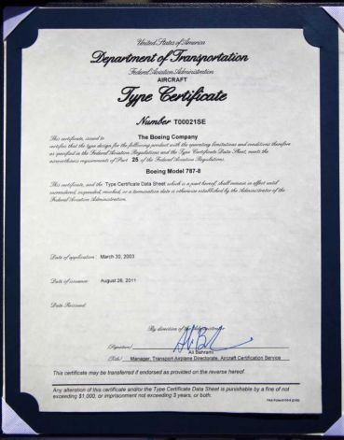
LAR 21.100 - Aplicación
Requisitos para emisión, validación y aceptación de CT.
Obligaciones y derechos de los poseedores de los CT.

Slide 4
LAR 21.110 - Solicitud
Solicitud
En la forma y manera prescrita por la AAC
Plano de 3 vistas, especificaciones y datos que definan el diseño
Para un CT de motor de aeronave, descripción de las características de diseño, limitación y operación del motor
Para un CT de hélice de aeronave, descripción de las características técnicas, operación y limitaciones propuestas

Slide 5
LAR 21.115 – Condiciones especiales
LAR 11
No hay estándares de
aeronavegabilidad
adecuados o apropiados
Condiciones
especiales
Estándares
de seguridad
especiales

Slide 6
LAR 21.120 (a) – Base de certificación de tipo
El solicitante de un CT debe demostrar que satisface los requisitos aplicables de los LARs que son efectivos a la fecha de presentación de la solicitud:
1
A menos que:
Se determine de otra forma por la AAC
2
Cualquier condición especial
De acuerdo a la sección 21.115
Este de conformidad con las enmiendas posteriores a la seleccionada

Slide 7
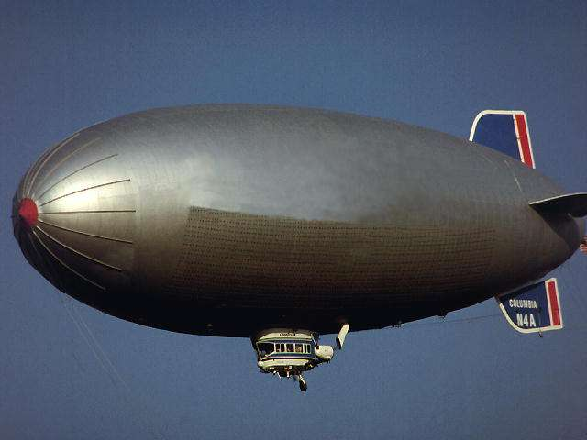
LAR 21.120 (b) – Base de certificación de tipo – Aeronaves de clase especial
Aeronaves no convencionales para las cuales no existen requisitos de
aeronavegabilidad emitidos.

Slide 8
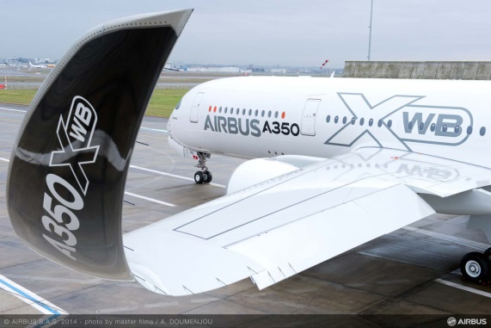

LAR 21.120 (c) – Base de certificación de tipo – validez de la solicitud
Transporte válido por 5 años
Para cualquier otro certificado 3 años
Si el solicitante demuestra que el producto requiere un tiempo más extenso (diseño, desarrollo y ensayos) solicita una extensión de los periodos citados, sujeto a APROBACIÓN de la AAC

Slide 9
LAR 21.120 (d) – Base de certificación de tipo
Si un CT no es emitido o no será emitido en el tiempo establecido en (c), el solicitante puede:
Presentar una nueva solicitud y cumplir con todas las revisiones del LAR aplicables; o
Presentar una solicitud de extensión de tiempo establecido en la solicitud original y cumplir con los requisitos a una nueva fecha escogida por el solicitante

Slide 10
Base de certificación de tipo
La base de certificación de tipo identifica las partes específicas del LAR con sus respectivas enmiendas y posibles exenciones, niveles equivalentes de seguridad y condiciones especiales con las cuales el solicitante debe demostrar el cumplimiento antes de la emisión del certificado de tipo.

Slide 11
Base de certificación de tipo
La base de certificación incluye lo siguiente:
Requisitos adecuados de aeronavegabilidad. (estándar aplicable) efectivos a la fecha de solicitud o posteriores.
Requisitos de nivel de ruido, venteo de combustible y emisión de gases.
Cualquier condición especial prescripta por la AAC como posibles exenciones, niveles equivalentes de seguridad, entre otras.

Slide 12
Base de certificación de tipo
Una vez acordada la base de certificación, no se deben imponer nuevas condiciones a menos que sean necesarias para cubrir característica de diseño inseguro, en base a la experiencia de la AAC con otros proyectos con la misma característica de diseño.

Slide 13
Base de certificación de tipo
El LAR 21.120(a)(1)(i) establece “a menos que sea determinada de otra forma por la AAC”.
Esto permite a la AAC practicar ajustes en proyectos individuales del CT estableciendo condiciones especiales, niveles equivalentes de seguridad, o excepciones.

Slide 14

Base de certificación de tipo
La expresión “modo de cumplimiento” se refiere a los métodos o a la manera como el solicitante cumplirá el requisito aplicable.
Cálculo y análisis, ensayos (en tierra y vuelo) y principios de similitud.

Slide 15

Base de certificación de tipo
El solicitante debe presentar un documento denominado lista de control de cumplimiento listando todos los párrafos y subpárrafos del reglamento aplicable indicando su modo de cumplimiento agregando además la lista de la documentación / reportes / informes (los documentos de respaldo para su cumplimiento).

Slide 16
Base de certificación de tipo
La lista de control de cumplimiento describe la forma en la que se demostrará cumplimiento. La descripción de la forma de cumplimiento debe ser lo suficientemente detallada como para determinar que se contará con todos los datos que la AAC necesita.

Slide 17
Base de certificación de tipo
En general, si el solicitante escoge voluntariamente cumplir con una enmienda de un requisito posterior a la presentación de la solicitud de certificado de tipo, la AAC podrá exigirle que también cumpla con cualquiera otra enmienda relacionada. Esto tiene su justificación en evitar la deformación de los reglamentos, que deben siempre ser considerados en su conjunto y no de forma aislada.

Slide 18
LAR 21.130 – Modificaciones que requieren un nuevo CT
La propuesta de modificación es tan extensa que exige un estudio profundo y completo, y que afecta a:
Diseño
Potencia
Empuje
Masa

Slide 19

LAR 21.135 – Cumplimiento con la base de certificación de tipo y los requerimientos de protección medio ambiental
Certificado de tipo o certificado de tipo restringido
Cumple
Requisitos de certificación de tipo
Requisitos de protección ambiental
Suministrar a la AAC los medios de cumplimiento

Slide 20
Privilegios, transferencia, disponibilidad, vigencia, declaración de conformidad, archivos y manuales
Declaración de conformidad
LAR 21.220
Vigencia
LAR 21.215
Transferencia
LAR 21.205
Certificado de Tipo
Privilegios
LAR 21.200
Disponibilidad
LAR 21.210
Archivo de documentos y registros
LAR 21.225
Manuales
LAR 21.230

Slide 21
Obligaciones del Poseedor del CT
Implementar y mantener un sistema de Dificultades en Servicio
Informar a la AAC sobre fallas y mal funcionamientos (LAR 21.015)
Brindar a la AAC información referente a la emisión de DA
Solicitar a la AAC la aprobación de cambios mayores al CT

Slide 22

Diseño de tipo
Conjunto de datos y la información necesaria para definir un tipo de producto aeronáutico con el propósito de determinar la aeronavegabilidad de cualquier producto aeronáutico del mismo tipo.

Slide 23
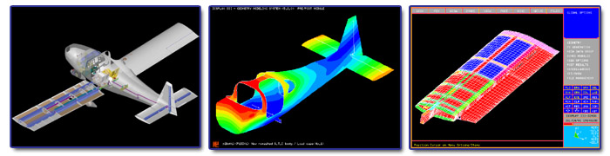
¿Qué contiene el diseño de tipo?
Planos y especificaciones, incluyendo una lista de aquellos necesarios para definir la configuración del producto y las características del diseño que deben demostrar el cumplimiento de los requisitos del LAR aplicables al producto de que se trate

Slide 24
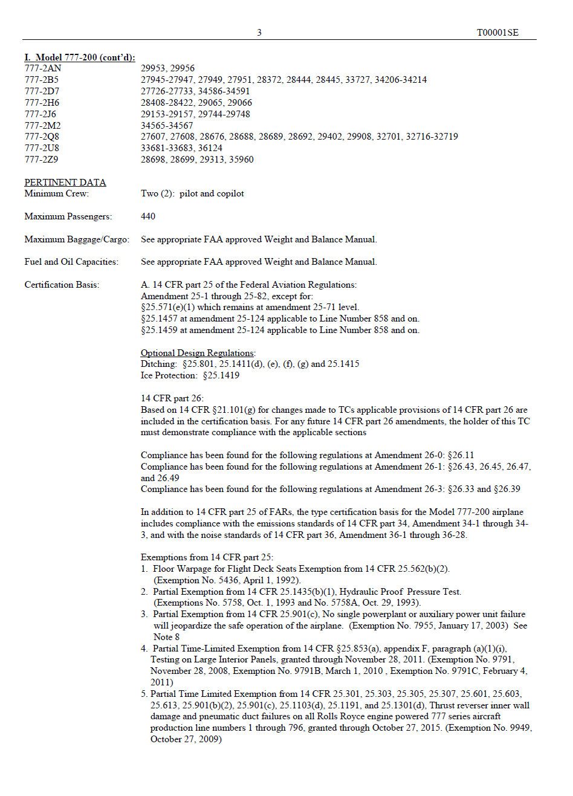
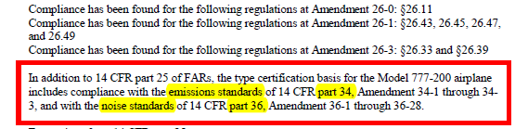
¿Qué contiene el diseño de tipo?
Cualquier otro dato necesario para permitir, por comparación, la determinación de la aeronavegabilidad y las características de ruido, drenaje de combustible y emisión de gases de escape (cuando sea requerido) de productos posteriores del mismo diseño de tipo.

Slide 25
Contenido del Certificado de Tipo
EL CERTIFICADO DE TIPO INCLUYE (LAR 21.195)
El Diseño de Tipo (LAR 21.160)
La Hoja de Datos Técnicos
Las Limitaciones Operacionales.
La Base de Certificación incluidas las Condiciones Especiales.
Cualquier otra condición establecida para el producto por la AAC

Slide 26
Información de Hoja de Datos Técnicos
Designación de Marca y Modelos
Nombre y Dirección del Fabricante
Designación por Marca y Modelo de los Motores Elegibles
Designación por Marca y Modelo de las Hélices Elegibles
Grado Mínimo del Combustible
Limite de Velocidad de la Aeronave
Limite de Movimiento de las Superficies de Control
Limite de Variación del C.G
Ubicación del Datum
Pesos máximos para todas las condiciones previstas
Numero de Asientos
Cantidad de Pilotos
Capacidad de aceite y combustible.
Números de Serie elegibles.
Requisitos de Importación (aeronaves importadas)
Certificado de Producción
Base de Certificación
Notas

Slide 27
Actividades Previas a la Emisión
Finalizada todas las demostraciones de cumplimiento y previo a emitir el Certificado de Tipo, tanto la AAC como el solicitante deben realizar una serie de actividades.
El solicitante completará las IAC, preparadas de acuerdo al LAR 23.1529, 25.1529, 27.1529, 29.1529 y 33.82 según el producto de que se trate.
La AAC aprobará la sección limitaciones de aeronavegabilidad de las IAC (LAR 21.195).

Slide 28
Actividades Previas a la Emisión
La AAC y el solicitante participaran en la junta de revisión de mantenimiento (MRB), sólo para aeronaves de transporte de gran porte, más 15.000 MTOW.
El solicitante presenta el Manual de Vuelo a la AAC
La AAC aprobará el Manual de Vuelo
El solicitante presenta la MMEL a la AAC
La AAC aprobará MMEL

Slide 29


